Slide 2
8.1 基本立体图形
第1课时 棱柱、棱锥、棱台的结构特征

Slide 3
1.利用实物、计算机软件等观察空间图形,知道多面体和旋转体的结构特征.
2.认识棱柱、棱锥、棱台的结构特征,能运用这些特征描述现实生活中简单物体的结构.
3.经历从物体到几何体的抽象过程,体验研究几何体的方法,提升直观想象和数学抽象的核心素养.
课标定位
素养阐释

Slide 4
自主预习·新知导学
合作探究·释疑解惑
易 错 辨 析
随 堂 练 习

Slide 5
自主预习·新知导学

Slide 6
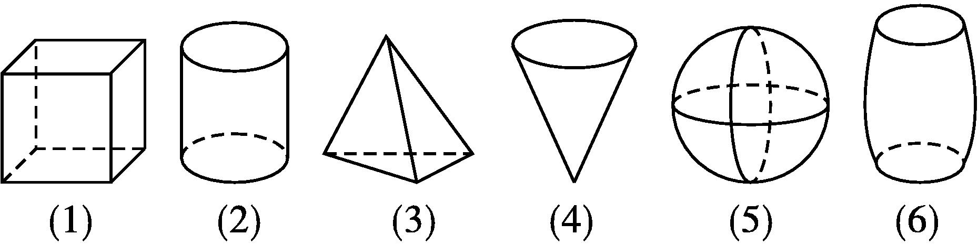
一、多面体、旋转体的概念及结构特征
1.观察下列图片中的每一个物体,将它们抽象成空间几何体,图片(2)(4)(5)(6)中的物体的形状与(1)(3)中的物体的形状有何不同?
提示:(2)(4)(5)(6)中的物体,围成它们的面不全是平面图形,有些面是曲面;(1)(3)中的物体,围成它们的每个面都是平面图形.

Slide 7
2.(1)如果只考虑物体的形状和大小,而不考虑其他因素,那么由这些物体抽象出来的空间图形就叫做空间几何体.
(2)一般地,由若干个平面多边形围成的几何体叫做多面体.围成多面体的各个多边形叫做多面体的面;两个面的公共边叫做多面体的棱;棱与棱的公共点叫做多面体的顶点.
(3)一条平面曲线(包括直线)绕它所在平面内的一条定直线旋转所形成的曲面叫做旋转面,封闭的旋转面围成的几何体叫做旋转体.这条定直线叫做旋转体的轴.

Slide 8
3.(1)请举出两个生活中的几何体为多面体的例子.
解:粉笔盒、钻石等.
(2)请举出两个生活中的几何体为旋转体的例子.
解:乒乓球、保温杯等.

Slide 9
二、棱柱的概念及结构特征
1.观察教科书中97页图8.1-1中的纸箱、茶叶盒,思考:它的不同的面之间有什么位置关系?
提示:①有两个面互相平行;②其余各面都是四边形;③每相邻两个四边形的公共边都互相平行.

Slide 10
2.(1)棱柱的结构特征:
定义:一般地,有两个面互相平行,其余各面都是四边形,并且相邻两个四边形的公共边都互相平行,由这些面所围成的多面体叫做棱柱
相关概念:两个互相平行的面叫做棱柱的底面,它们是全等的多边形;其余各面叫做棱柱的侧面,它们都是平行四边形;相邻侧面的公共边叫做棱柱的侧棱;侧面与底面的公共顶点叫做棱柱的顶点

Slide 11
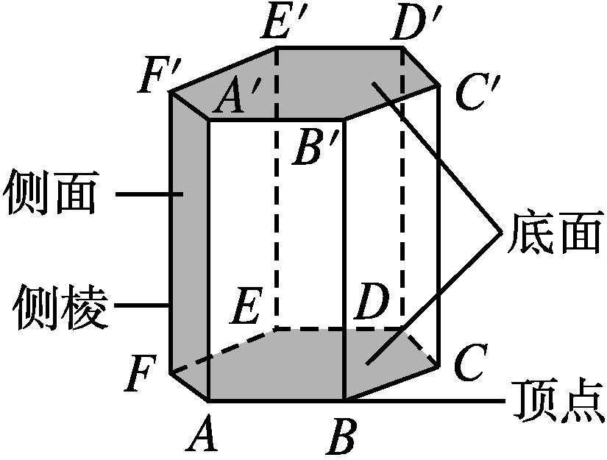
图形及表示
棱柱用表示底面各顶点的字母来表示.
如图,可记作棱柱ABCDEF-A'B'C'D'E'F'
分类:按底面多边形的边数分为三棱柱、四棱柱、五棱柱……

Slide 12
(2)特殊的棱柱:
侧棱垂直于底面的棱柱叫做直棱柱;
侧棱不垂直于底面的棱柱叫做斜棱柱;
底面是正多边形的直棱柱叫做正棱柱;
底面是平行四边形的四棱柱也叫做平行六面体.

Slide 13
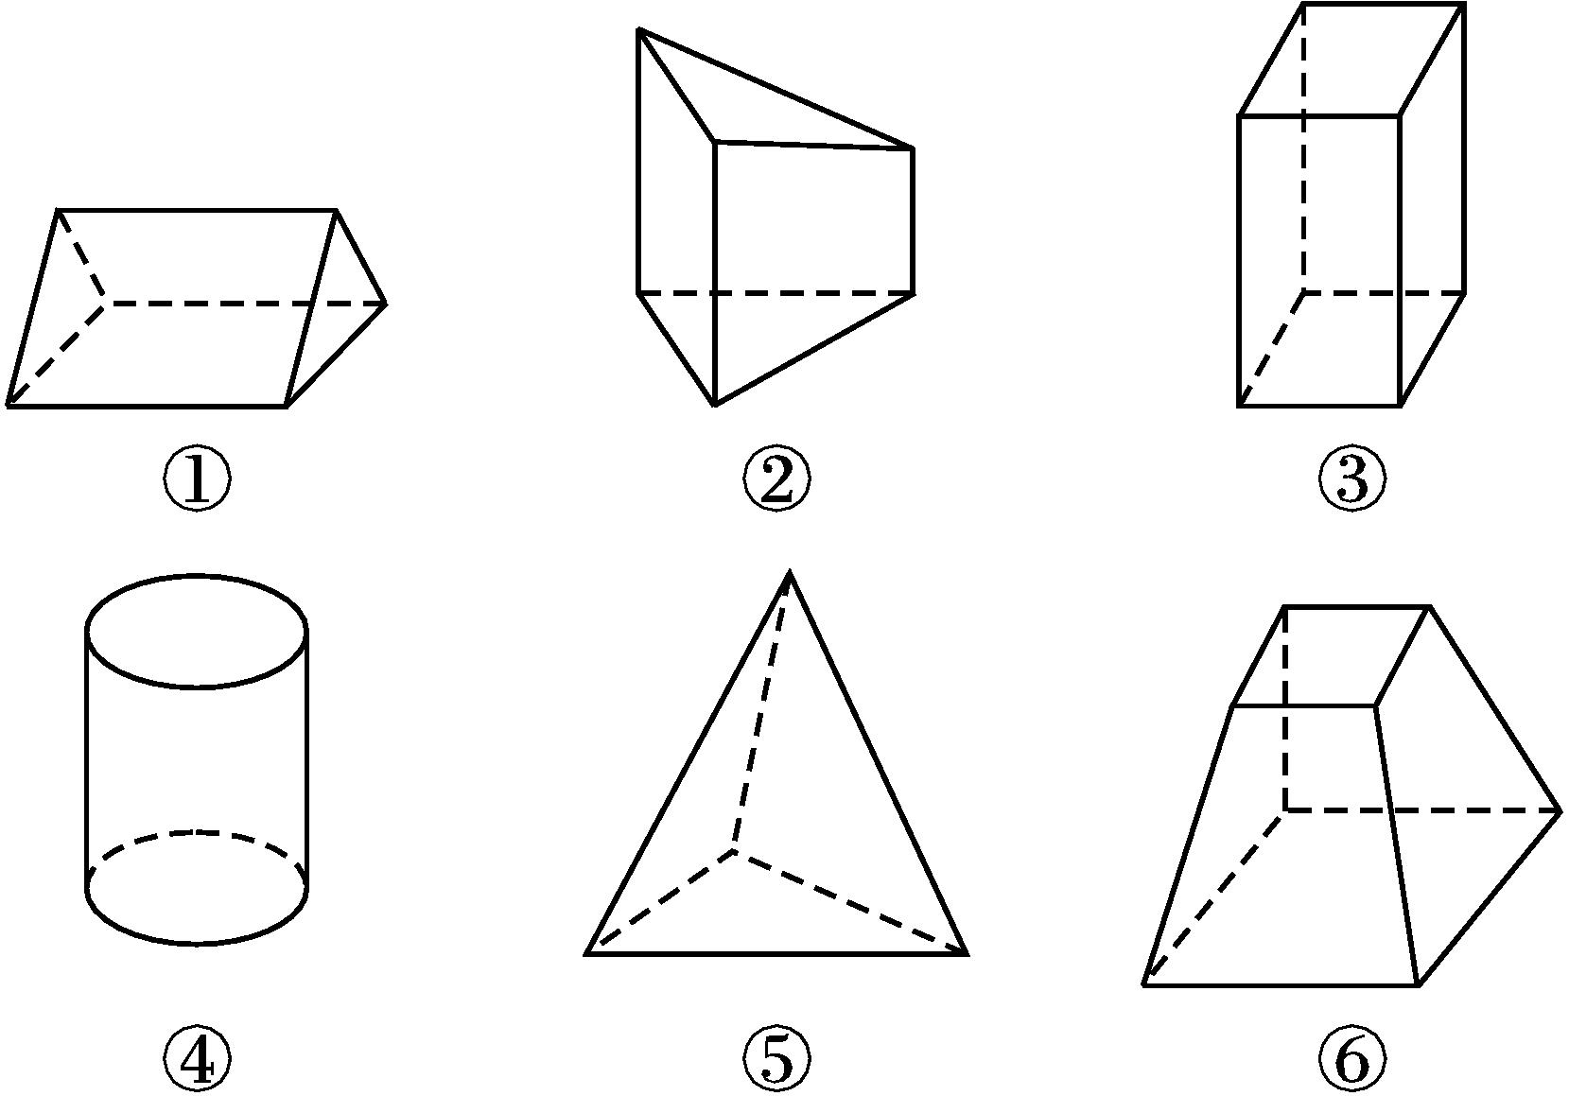
3.下列几何体是棱柱的有( )
A.5个 B.4个 C.3个 D.2个
答案:D

Slide 14
三、棱锥的概念及结构特征
1.观察教科书中97页图8.1-1中金字塔这样的多面体,它由什么样的面围成的?这些面之间有什么位置关系?
提示:均由平面图形围成,其中一个面是多边形,其余各面是有公共顶点的三角形.

Slide 15
2.棱锥的结构特征:

Slide 17
3.(1)棱锥最少有 个面.
(2)五棱锥一共有 条棱.
答案:(1)4 (2)10

Slide 18
四、棱台的概念及结构特征
1.用一个平行于棱锥底面的平面去截棱锥,底面与截面之间的部分有何特征?
提示:上下面平行,侧面都是梯形,各侧棱延长后交于一点.

Slide 19
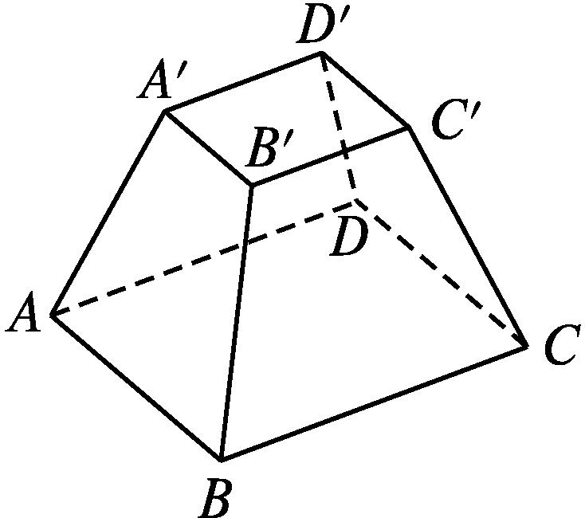
2.(1)用一个平行于棱锥底面的平面去截棱锥,底面与截面之间那部分多面体叫做棱台.
原棱锥的底面和截面分别叫做棱台的下底面和上底面.
(2)棱台的表示:棱台用表示底面各顶点的字母来表示,如图,可记作棱台ABCD-A'B'C'D‘ .
(3)分类:由三棱锥、四棱锥、五棱锥……截得的棱台分别叫做三棱台、四棱台、五棱台……

Slide 20
3.(1)有两个面平行的多面体不可能是( )
A.棱柱 B.棱锥
C.棱台 D.以上都错
(2)具有下列哪个条件的多面体是棱台( )
A.两底面是相似多边形的多面体
B.侧面是梯形的多面体
C.两底面平行的多面体
D.两底面平行,侧棱延长后交于一点的多面体
答案:(1)B (2)D

Slide 21
【思考辨析】
判断下列说法是否正确,正确的在后面的括号内画“√”,错误的画“×”.
(1)有两个平面互相平行,其余各面都是平行四边形的多面体是棱柱.( × )
(2)用一个平面去截棱锥,底面和截面之间的部分组成的几何体叫棱台.( × )
(3)棱锥的侧面只能是三角形.( √ )
(4)两个底面平行且相似,其余各面都是梯形的多面体是棱台.
( × )

Slide 22
合作探究·释疑解惑
探究一
探究二
探究三

Slide 23
探究一 棱柱的结构特征
【例1】 (1)(多选题)下列关于棱柱的说法正确的是( )
A.所有的面都是平行四边形
B.每一个面都不会是三角形
C.两底面平行
D.各侧棱互相平行且相等
(2)棱柱至少有 个面.

Slide 24
解析:(1)A错误,棱柱的底面不一定是平行四边形;
B错误,棱柱的底面可以是三角形;
由棱柱的定义易知,C,D正确.
(2)棱柱底面有2个,棱柱底面为多边形,边数最少的是三角形,那么侧面至少3个.于是,棱柱至少有5个面.
答案:(1)CD (2)5

Slide 25
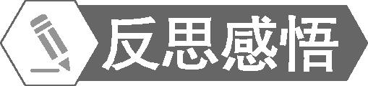
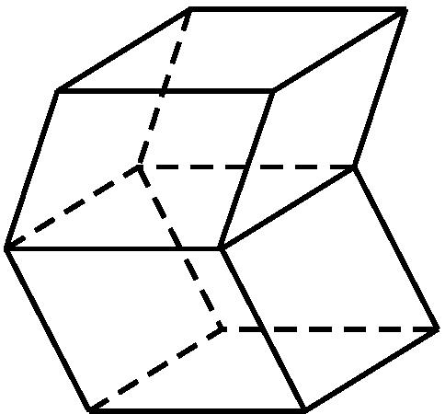
理解棱柱的结构特征应注意以下三个方面:
(1)侧棱互相平行且相等,侧面都是平行四边形;
(2)过不相邻的两条侧棱的截面是平行四边形;
(3)有两个面平行,其余各面都是平行四边形的几何体不一定是棱柱,如图所示.

Slide 26
【变式训练1】 下列四个命题中,假命题为( )
A.棱柱中两个互相平行的平面一定是棱柱的底面
B.棱柱的各个侧面都是平行四边形
C.棱柱的两底面是全等的多边形
D.棱柱的面中,至少有两个面互相平行
解析:A是假命题,正六棱柱的两个相对的侧面互相平行,但不是棱柱的底面,B,C,D是正真命题.
答案:A

Slide 27
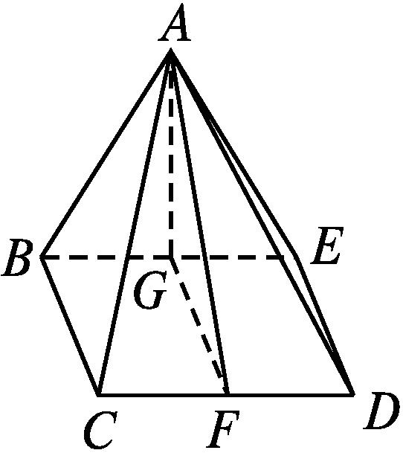
探究二 棱锥、棱台的结构特征
【例2】 (多选题)下列关于棱锥的说法正确的是( )
A.六棱锥的侧面都是三角形
B.由四个平面围成的封闭图形只能是三棱锥
C.棱锥被平面截成的两部分不可能都是棱锥
D.由六个平面围成的封闭图形只能是五棱锥
解析:A正确;B正确;C不正确,如图所示,四棱锥A-BCDE被平面AGF截成的两部分都是棱锥;D不正确,由六个平面围成的封闭图形有可能是四棱柱.
答案:AB

Slide 28
判断棱锥、棱台的方法 (1)举反例法 结合棱锥、棱台的定义举反例直接排除关于棱锥、棱台结构特征的某些不正确说法. (2)直接法

Slide 29
【变式训练2】 下列说法正确的是( )
A.有一个面是多边形,其余各面都是三角形,由这些面围成的几何体是棱锥
B.棱台的两个底面相似,且侧棱长都相等
C.如果一个棱锥的各个侧面都是等边三角形,那么这个棱锥不可能为六棱锥
D.底面是正多边形的棱锥的顶点在底面的射影一定是底面正多边形的中心

Slide 30
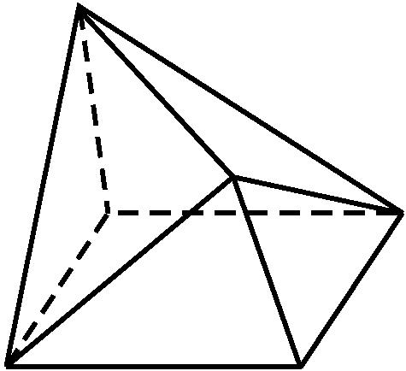
解析:在A中,如果一个多面体的一个面是多边形,其余各面都是有一个公共顶点的三角形,才是棱锥.如图,不是棱锥,故A错误;
在B中,棱台的两个底面相似,但侧棱长不一定都相等,故B错误;

Slide 31
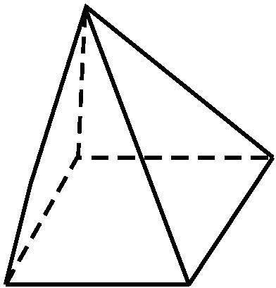
在C中,当棱锥的各个侧面的顶角之和是360°时,各侧面构成平面图形,构不成棱锥,由此推导出如果一个棱锥的各个侧面都是等边三角形,那么这个棱锥不可能为六棱锥,故C正确;
在D中,底面是正多边形的棱锥的顶点在底面的射影不一定是底面正多边形的中心,如图,故D错误.

Slide 32
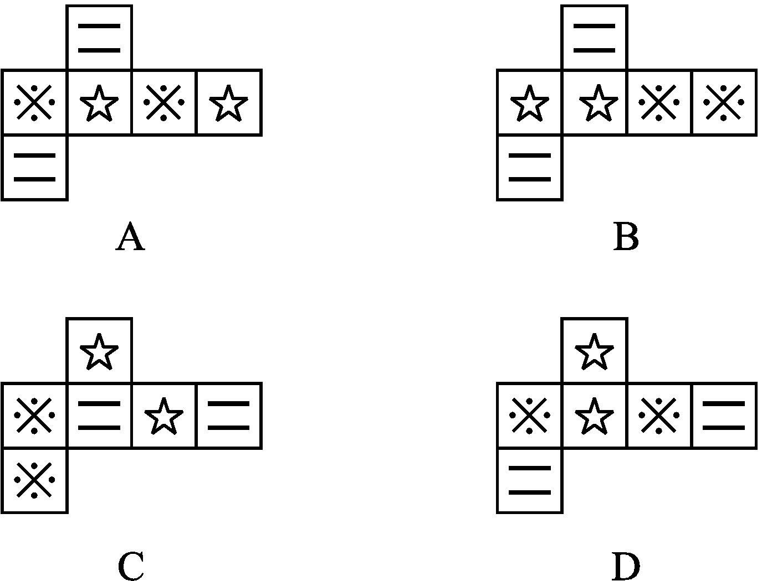

探究三 空间几何体的平面展开图
【例3】 (1)某同学制作了一个对面图案均相同的正方体礼品盒,如图所示,则这个正方体礼品盒的表面展开图应该为 ( )

Slide 33
解析:其展开图是沿盒子的棱剪开,无论从哪条棱剪开,剪开的相邻面在展开图中不相邻,但未剪开的相邻面在展开图中一定相邻.又盒子上相对的面是相同的图案,展开后不能相邻.
答案:A

Slide 34
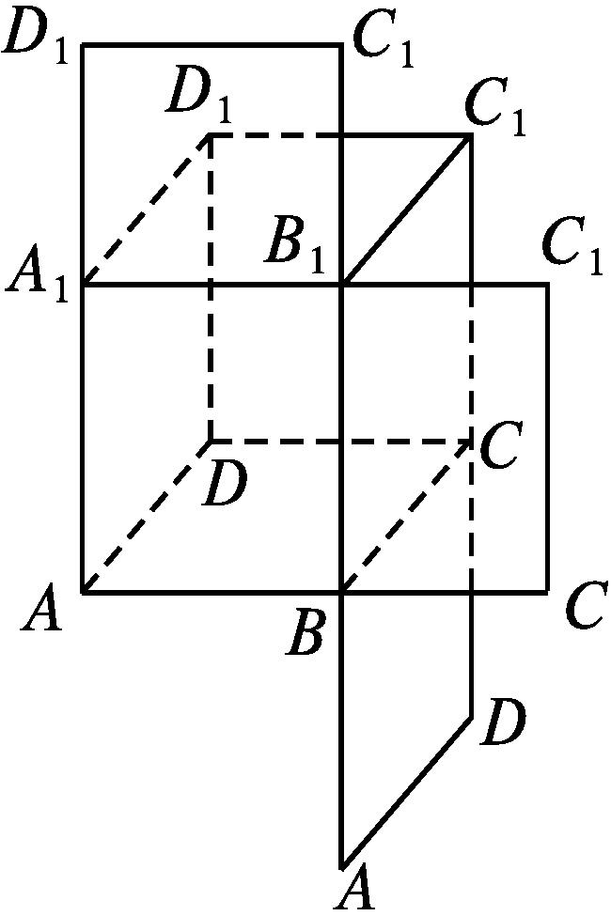
(2)在长方体ABCD-A₁B₁C₁D₁中,AB=4,BC=3,BB₁=5,一只蚂蚁从点A出发沿表面爬行到点C₁,求蚂蚁爬行的最短路线长.

Slide 35
解:沿长方体的棱剪开,使A和C₁展在同一平面上,求线段AC₁的长即可,有如图所示的三种剪法:

Slide 36
1.绘制展开图:绘制多面体的平面展开图要结合多面体的几何特征,发挥空间想象力或者是亲手制作多面体模型.在解题过程中,常常给多面体的顶点标上字母,先把多面体的底面画出来,然后依次画出各侧面,便可得到其平面展开图.
2.由展开图复原几何体:若是给出多面体的平面展开图,来判断是由哪一个多面体展开的,则可把上述过程逆推.同一个几何体的平面展开图可能是不一样的,也就是说,一个多面体可有多个平面展开图.

Slide 37
3.求从几何体的表面上一点,沿几何体表面运动到另一点,所走过的最短距离,常将几何体沿某条棱剪开,使两点展在一个平面上,转化为求平面上两点间的最短距离问题.

Slide 38
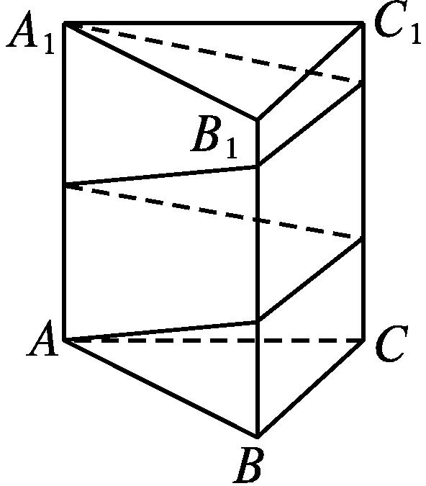
【变式训练3】 已知正三棱柱ABC-A₁B₁C₁的底面边长为4 cm,高为10 cm,则一质点自点A出发,沿着三棱柱的侧面,绕行两周到达点A₁的最短路线的长为( )

Slide 39
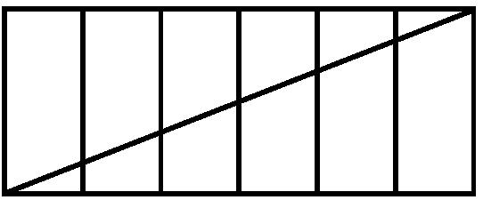
解析:将正三棱柱ABC-A₁B₁C₁沿侧棱展开,再拼接一次,如图所示,
最短距离是六个小矩形拼成的矩形对角线的长度,即为三棱柱的侧面上所求路线的最小值.
由已知,拼成的矩形的长等于6×4=24(cm),宽等于10 cm,故最短路线长为
答案:D

Slide 40
易 错 辨 析

Slide 41
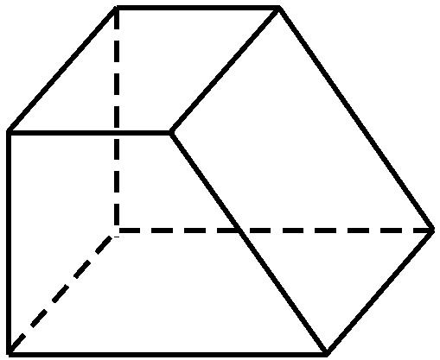
判别棱台只凭图形主观臆断致错
【典例】 如图所示,这个几何体不是( )
A.四棱台
B.六面体
C.四棱柱
D.由四棱柱截去一个三棱柱得到
错解:C
以上解答过程中都有哪些错误?出错的原因是什么?你如何改正?你如何防范?

Slide 42
提示:棱台的侧棱的延长线能交于一点,若是棱台,不能主观臆断,要进行适当操作判断侧棱能不能交于一点.
正解:因为侧棱的延长线不能交于一点,所以A项符合题意;因为有六个面,属于六面体的范围,所以B项不符合题意;如果把几何体放倒就会发现是一个四棱柱,所以C项不符合题意;易知D项也不符合题意.
答案:A

Slide 43
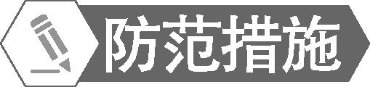
解答过程中易忽视棱台侧棱的延长线不能交于一点.解答空间几何体概念的判断题时,要注意紧扣定义,切忌只凭图形主观臆断.

Slide 44
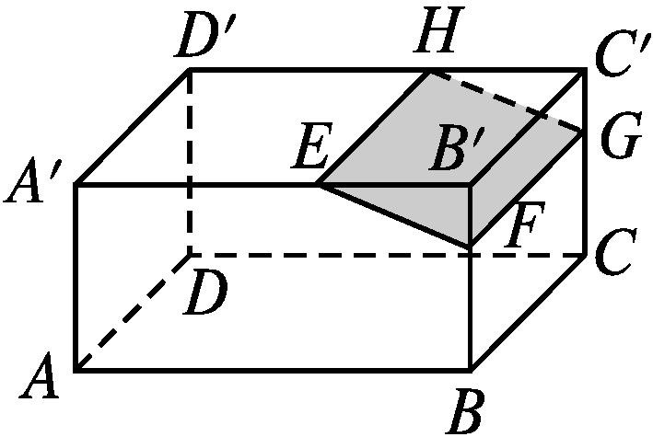
【变式训练】 如图,长方体ABCD-A'B'C'D'被截去一部分,其中EH∥B'C'∥FG,则剩下的几何体是 ,截去的几何体是 .
答案:五棱柱 三棱柱

Slide 45
随 堂 练 习

Slide 46
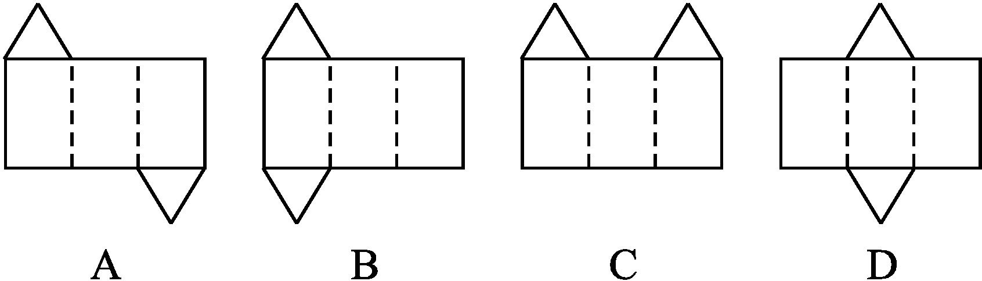
1.下列图形中,不是三棱柱的展开图的是( )
答案:C

Slide 47
2.(多选题)下列说法正确的是( )
A.棱锥的各个侧面都是三角形
B.四面体的任何一个面都可以作为棱锥的底面
C.棱台只有两个面互相平行
D.各侧棱都相等的棱锥为正棱锥
解析:由棱锥的定义,知棱锥的各个侧面都是三角形,故A正确;四面体就是由四个三角形所围成的几何体,因此四面体的任何一个面都可以作为三棱锥的底面,故B正确;由棱台的定义,知棱台只有两个面互相平行,即上、下底面平行,故C正确;由正棱锥的定义,知D不正确.
答案:ABC

Slide 48
3.一个棱柱有10个顶点,所有的侧棱长的和为60 cm,则每条侧棱长为 cm.
解析:因为棱柱有10个顶点,所以该棱柱为五棱柱,共有5条侧棱,所以每条侧棱长为
答案:12

Slide 49
4.(1)直四棱柱 是长方体;
(2)正四棱柱 是正方体.
(填“一定”“不一定”或“一定不”)
解析:根据定义知,长方体一定是直四棱柱,但是直四棱柱不一定是长方体;正方体一定是正四棱柱,但是正四棱柱不一定是正方体.
答案:(1)不一定 (2)不一定

